Slide 1
PRIMERJAVA LOKACIJ ZA IZVEDBO ZIMSKE ŠOLE V NARAVI
Pripravila: KARLA OVEN
Junij 2021

Slide 2
ZIMSKA ŠOLA V NARAVI
Šola že vrsto let organizira tudi zimsko šolo v naravi. Pred izvedbo skušamo pridobiti primerne lokacije za izvedbo. V mesecu aprilu se prijavimo tudi na razpis CŠOD-a (lokacije primerna: Kranjska gora, Planica, Bohinj, Vojsko, Trilobit), ki pa nam ne zagotavlja izvedbe ŠVN v terminu, ki si ga želimo, kot tudi ne primerne lokacije.
Zato iščemo dodatne možnosti in ena izmed njih je tudi Hotel Jakec na Treh krajih na Pohorju, ki nudi optimalne pogoje za izvedbo ŠVN od novembra do marca zaradi umetnega zasneževanja in termina v januarju (drugi teden).

Slide 3
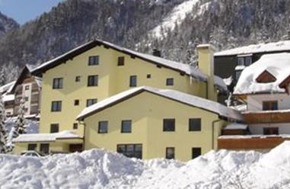
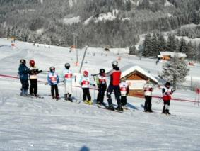
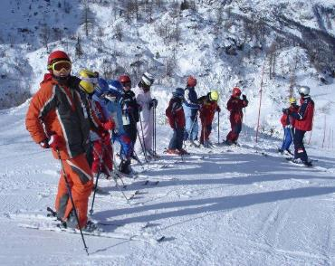
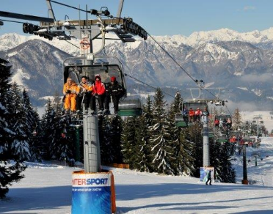
Kranjska gora
Trilobit
Planica
Cerkno

Slide 4
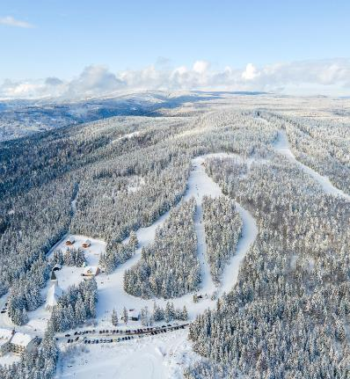
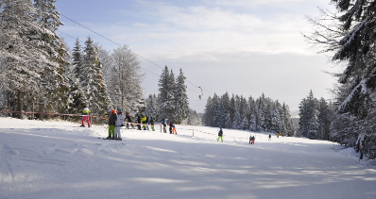
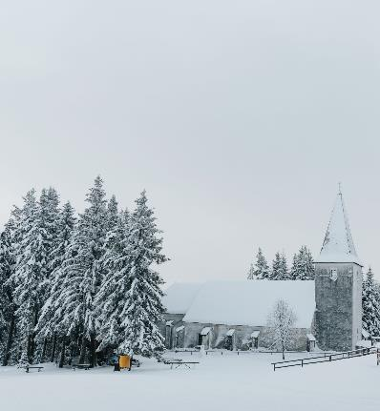
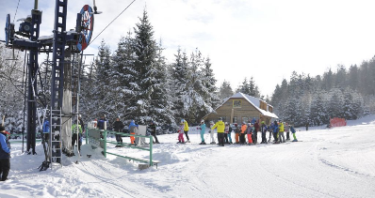
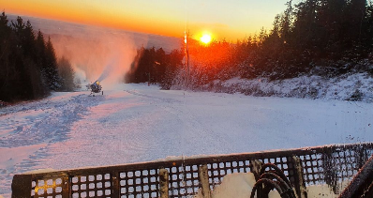
Smučišče JAKEC

Slide 5
KRITERIJ | CŠOD | Hotel Jakec Trije kralji
TERMIN IN LOKACIJA | Razpis (april), če smo izbrani | Drugi teden v januarju (novembra do marca – umetno zasneževanje)
CENA | 70,30 EUR (polni penzion+ malica + sadje +napitek) | 160 EUR (polni penzion + dodatno kosilo + malica+ čaj + smučarska karta+ dodatni program)
SMUČARSKE KARTE | dodatno (po ceniku smučišča) | že vračunano v osnovno ceno
PREVOZ (šola – lokacija doma CŠOD,Trije kralji) | NE (dodatno) | NE (dodatno)
PREVOZ (dodatno do smučišča) | DA | NE (smučišče je čez cesto)
NASTANITEV | 4 – 6 v sobi, lastna kopalnica (WC +tuš) | 4-6 v sobi, lastna kopalnica (WC +tuš)
DODATNO (smučarski učitelj) | DA | DA
Športne površine | ponudba v domu brezplačno | Bowling, namizni tenis, pohodništvo
Namenski prostor za pouk in prostočasne dejavnosti | DA | DA
CENA: | 70,30 EUR (4 x polni penzion + malica +sadje +napitek), NI VKLJUČENO: PREVOZ na lokacijo in nazaj v šolo smučarska karta prevoz na smučišče SMUČARSKI UČITELJ (dodatno po potrebi) | 160 EUR (polni penzion + dodatno kosilo+ smučarska karta +malica+ čaj + program), NI VKLJUČENO: PREVOZ na lokacijo in nazaj v šolo SMUČARSKI UČITELJ (dodatno po potrebi)
SKUPAJ: | 209,30 EUR | 195,00 EUR

Slide 6
ZA KONEC
Glede na predstavljena dejstva in primerjavo lokacij , kot tudi izvedbo zimske ŠVN na različnih lokacijah tako v centrih CŠOD-u kot na Treh kraljih, smo mnenja, da je trenutna lokacija na Treh kraljih najoptimalnejša za izvedbo zimske ŠVN tako glede lokacije, termina kot tudi cene.
HVALA ZA POZORNOST!

